Slide 1
개발 어플리케이션 이름 (1 팀 신수동 크러셔)

Slide 2
프로젝트 개요

Slide 3
프로젝트 개발 배경
프로젝트명 | 목표
Ecruit | Key Performance Index | 기본목표
 | 채용 과정 시간/ 채용담당자 사용자 경험/ 지원자 사용자 경험 | 채용과정 시간 단축 및 사용자 경험 극대화
팀원 | 이현지 | 김동은 | 김태훈 | 최찬미
 | 신성식
Project 개요 | Needs (고객 니즈)
기존에 스타트업이나 중소기업이 채용 시스템이 확립되지 않아 채용과정이 이메일로 이루어지는 경우가 많은데, 이러한 부분을 쉽고 효율적으로 도와주는 솔루션으로 고안한 서비스가 'ECRUIT'이다. 채용담당자는 해당 기업의 채용공고를 관리하고 이에 대한 채용과정을 서비스를 통해 이룰 수 있다. 지원자는 관심 기업에 대한 공고를 확인할 수 있고 채용과정을 한 곳에서 이룰 수 있다. | 기존의 스타트업은 채용 시 이메일로 이력서를 받고 전화로 면접을 진행함. 이에 채용담당자가 더 편하고 효율적인 채용 프로세스를 가능케 하도록 고안함.
 | Approach (접근 방법)
 | 먼저 기존 스타트업 채용담당자들이 고민했던 바를 위주로 두 명의 인터뷰이를 통해 In-depth 인터뷰를 진행하였으며, 이를 통해 고객 사용자 니즈를 바탕으로 기획을 진행함.
 | Benefits (기대 효과)
 | 이메일이나 전화 유선을 통해 통보하고 채용을 진행하지 않고 본 서비스 내에서 지원, 결과 통보가 이루어지기에 기존보다 더욱 효율적이며, 지원자들도 지원 회사를 모아서 관리할 수 있기에 더욱 편리한 서비스가 될 것임.
 | Competition (경쟁 우위 요소)
 | 자소설 닷컴, 수퍼루키, 로켓펀치와 같은 시스템들은 실제 채용이 이루어지기 보다는 채용공고를 알려주는 정도로 기능이 구현되어 있으나, 본 Ecruit는 채용 또한 이루어지기에 기존 서비스보다 경쟁우위를 가짐.

Slide 4
프로젝트 진행 현황: Project Management Plan
PMP 엑셀 파일로 hyperlink로 연결
Project Management Plan 중에서 Activity와 worker(역할자) column만 그림 형태로 복사해서 붙임

Slide 5
프로젝트 진행 현황
프로젝트 팀원 작업일지(PSP sheet) : 개인별 PSP sheet를 취합한 엑셀 파일로 hyper link 연결
전체 개발시간: ***** 시간
1인당 개발시간: **** 시간

Slide 6
성과물 형태 및 사용 툴
성과물
중간산출물 저장소: 1팀 신수동 크러셔 위키 링크
최종산출물 저장소: 1팀 신수동 크러셔 깃허브 링크
사용툴
개발IDE 환경: NetBeans 8.2, SceneBuilder 8.4.0( 각자 team별로 사용한 도구들을 기술함)
UML 모델링 도구: StarUML 3.1.0
개발 소스 공유 및 버전 관리: GitHub

Slide 7
요구사항 모델
(Use Case Model)

Slide 8
Use Case Diagram
StarUML로 작성한 Use Case Diagram을 여기에 복사합니다.

Slide 9
Use Case Specification – “유스케이스 명칭＂
Name | 유스케이스 명칭
Brief Description | 해당 유스케이스에 대한 짤막한 설명
Principal Actor | 유스케이스 다이어그램 상에서, 본 유스케이스랑 relationship이 있는 Actor 명칭 나열
Precondition | 작성 안해도 됨
Main Flow
구입을 원하는 모바일폰과 모바일폰 서비스 회사를 선택하여 장바구니에 담는다.. 주문 버튼을 클릭한다. 모바일폰 구매를 위한 정보(색상, 용량)를 선택한다.. 서비스 가입을 위한 정보(요금제, 약정 기간, 개인정보)를 입력한다. 배송지 정보를 입력한다. 결제 정보를 입력한다. 7. 결제 요청 버튼을 클릭한다. Alternate: 7a. 결제 요청이 실패했을 경우 Alternate: 7b. 누락된 정보가 있을 경우 주문을 완료한다. ******Use Case의 Main Flow를 구성하는 Step은 최소 5Step 이상이어야 함
Alternate
7a. 결제 요청이 실패했을 경우 7b. 누락된 정보가 있을 경우 ******최대한 많은 Alternate Flow를 식별할 것.

Slide 10
GUI화면(개발된 최종 버전의 화면)
해당 Use Case의 Flow대로 관련 GUI 화면을 나열(여러장의 슬라이드여도 상관없음)

Slide 11
설계모델
(Analysis Model)

Slide 12
Key Decision
SAD 1.0 문서를 HyperLink로 연결
추천 알고리즘(Survey내용은 제외하고, 선택된 방식을 어플리케이션에 어떤 식으로 적용할지에 대한 결정사항과 관련된 slide만 attach)
3팀의 경우, 어플리케이션 설계시 주요 결정사항이 있었다면 그 내용을 기술하거나.. 없을 경우 하지 않아도 됨.

Slide 13
Entity Class Diagram
작성한 StarUML파일로 hyper link 연결
Entity Class Diagram을 슬라이드에 Attach

Slide 14
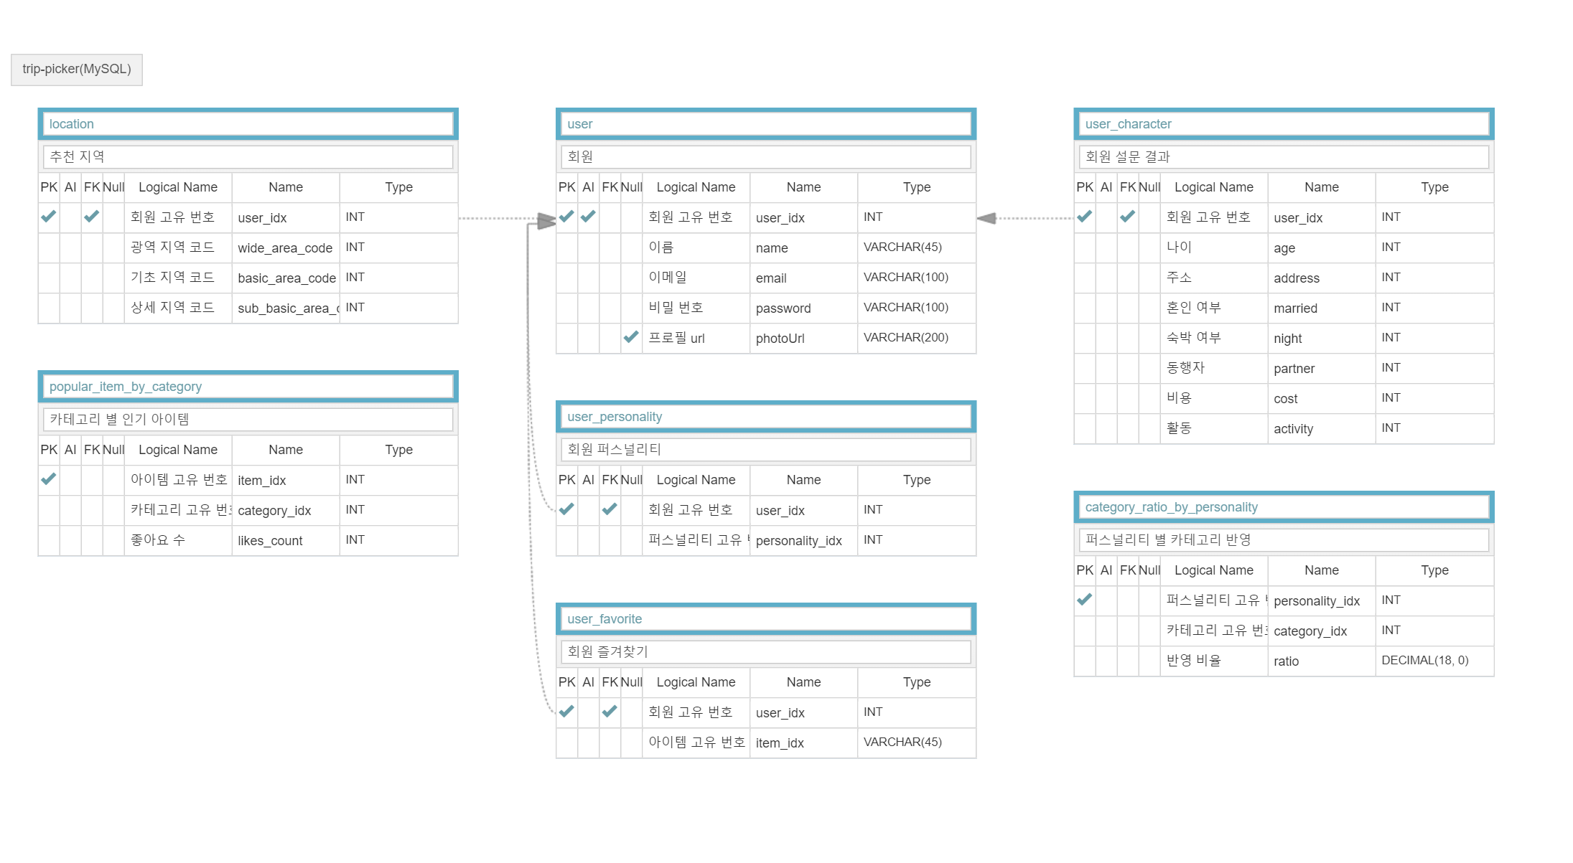
Entity Relationship Diagram
StarUML외의 tool을 사용하여 작성했다면, 해당 model 파일로 Hyperlink 연결
Entity Relationship Diagram을 슬라이드에 Attach

Slide 15
Use Case 명칭: Flow 명칭
앞에서 명세한 Use Case에 포함된 Flow에 대한 Sequence Diagram을 Attach함
(Sequence Diagram 작성한 팀만 해당. Optional)

Slide 16
구현모델
(Implementation Model)

Slide 17
구현 모델의 동영상 시연/ 실연
Use Case별로 실행 동영상(.mp4) 하나씩 작성하여 각각 hyper link로 연결
Use Case 1
Use Case 2
최종 발표시에는 실제 Application 실행을 시연하기 바랍니다.

Slide 18
Traceability from UC Model to Implementation Model
앞에 제시된 Use Case와 관련된 Scenario에 대한 Traceability Table을 첨부

Slide 19
테스트 결과

Slide 20
앞에 제시된 Use Case 명칭+Test Case
Test Case_Test Result.xls 파일로 hyper link 연결
해당 Use Case에 대한 Test Result까지 포함된 내용 Attach

Slide 21
테스트 결과 현황
항목 | 개수
총 테스트 시나리오
총 테스트 케이스(A)
실제 테스팅 수행한 테스트 케이스(B)
프로젝트 구현율(B/A * 100) | (%)
PASS한 테스트 케이스(C)
FAIL한 테스트 케이스
테스트 통과율(C/B * 100) | (%)
Testing FAIL의 주요 원인
1.
2.
3.

Slide 22
개발된 Application이 제공하는 Benefit 입증
개별적인 preference에 따라 다른 추천결과물을 제공함을 실연을 통해 입증
추천결과에 대한 피드백 반영으로 인해 추천에 대한 만족도가 향상됨을 실연을 통해 입증
추천시스템이 아닌 3팀의 경우, 개발된 Application의 편리함을 실연을 통해 입증

Slide 23
Lessons Learned
프로젝트 수행시 어려웠던 점
솔직하게 기술하면 됩니다.
팀플레이를 통해 나름대로 해결할 수 있었던 노하우
위에서 언급한 어려웠던 점을 팀에서 어떻게 해결할 수 있었는지 자세히 기술해 주세요.

Slide 24
Lessons Learned
팀프로젝트를 통해 배운 점
팀프로젝트 수행시 Risk를 해결해 나가면서 깨닫게 된 점 등을 기술하면 됩니다.
아쉬운점
팀프로젝트 수행 결과에 대해서 스스로 평가했을 때, 아쉬운 점.
또는 이 과목 진행 과정에 대해 건의하고 싶은 점 등을 기술하세요.

